Slide 1
Python数据分析包 在电池数据分析中的应用

Slide 2
目录
一 绪论
二 Python语言简介
三 电池数据分析
四 GUI设计
五 总结

Slide 3
一 绪论

Slide 4
1.1 研究背景
开发以电能为主要能源的新能源汽车是当今世界各国的共识，新能源汽车是我国确定为7大战略性新兴产业之一。
电动汽车的三大关键技术为电机、电控和电池，其中电池技术是制约电动汽车发展的最大瓶颈。美国、日本、德国等传统汽车制造业大国都启动了对大容量动力电池的研究攻关，意图开发出满足电动汽车常规使用需求的动力电池。我国在该项研究上亦投入了大量的精力与资源。

Slide 5
1.2 研究意义
在对电动汽车电池研究的过程中，对每天产生的电池数据进行处理具有重要的意义。这可以帮助研究人员了解电池的运行状态，分析电气特性，评估使用效果，发现潜在问题。
然而电动汽车运行中所产生的数据量十分庞大，使人工处理数据成为不可能，给研究人员的进一步研究带来困难。因此，建立一种利用计算机技术对电池数据进行自动化批处理的方法具有十分重要的意义。

Slide 6
二 Python语言简介

Slide 7
2.1 Python语言简介
为满足对大量电池数据处理的需求，需要一种实用可靠的计算机工具的支持。
Python是一种面向对象、解释型计算机程序设计语言，由Guido van Rossum于1989年发明，其设计哲学是“优雅”、“明确”、“简单”。

Slide 8
2.2 Python数据分析包
Numpy
Numpy是Python中的基础性科学计算扩展包，它提供了多维数组Narry这一重要的对象类型，各种复杂的矩阵操作、数值计算都基于对多维数组的各种操作，且对于各种数组的操作采取了相应的并行计算加速策略，包括数学计算、逻辑计算、数组维度改变、排序、IO操作、离散傅里叶变换等。与MATLAB相比，其具有更高的可拓展性、更大的灵活性、良好的多平台应用开发能力。由于其相当一部分多维数组操作/数值运算操作底层使用C语言实现，所以在计算速度上表现良好。

Slide 9
2.2 Python数据分析包
Scipy
Scipy是用于高级科学与工程计算的扩展包。SciPy依赖于NumPy，提供方便、快捷的n维数组操作。SciPy库与Numpy一同提供了很多人性化的，如优化数值积分程序的高效数值计算程序，易于使用，功能强大。

Slide 10
2.2 Python数据分析包
Pandas
Pandas提供了相当多的基于结构化数据的操作，表格型数据是其主要的数据处理对象。Pandas集合了Numpy中的多维数组表现能力以及关系型数据库语言中的数据表达能力，同时提供了复杂的索引操作以方便对数据的维度改变、切割、合并以及子数据的选择。其中分组数据的操作对电池分析十分帮助，如对各个子数据组应用函数算法时，其分组功能可以方便的为每个分组生成相应输出值。

Slide 11
2.2 Python数据分析包
Ipython Notebook
Ipython为一个基于Python的交互命令行程序，支持变量自动补全，自动缩进，支持bash shell 命令，内置了许多很有用的功能和函数。比如其中的Notebook模块可以在运行Ipython的主机上启动一个http服务，将本机的数据处理环境开放给拥有相应权限的与该计算机联网的所有计算机。

Slide 12
2.3 为何使用Python语言进行数据处理
相比于Matlab等软件的优势
Matlab是美国MathWorks公司出品的商业数学软件，主要用于数值计算、算法开发、数据分析及数据可视化的高级技术计算语言和交互式环境。是计算机数学工具中的佼佼者。
Matlab最大的缺陷在于文件操作功能太差，对于存放在单个文件中的数据进行读取与格式转化的能力很弱，而对于存放在多个文件中的数据读取转化则完全无能为力。

Slide 13
2.3 为何使用Python语言进行数据处理
相比于Matlab等软件的优势
另外Matlab作为一款商业软件，获得正版授权，价格不菲。最便宜的学生版，核心组件单个授权要99美元，想使用额外工具箱，则是每个工具箱29美元。而Matlab中国大陆的标准版售价为一万五千元人民币，给实验室带来额外的研究开支。
还有就是版权问题，虽然Mathworks论坛活跃着很多用户，也有很多有价值的代码，但是，版权归Mathworks公司，要想使用必须获得它的授权。

Slide 14
2.3 为何使用Python语言进行数据处理
相比于Matlab等软件的优势
相比之下Python具有不输于Matlab的科学计算能力，但其具有强大的多文件读写提取操作的能力，而且使用完全免费，开源代码不存在版权问题，这些优势让我们有理由放弃Matlab。

Slide 15
2.3 为何使用Python语言进行数据处理
相比于C语言、Java等编程语言的优势
Python是一种相当高级的语言，也就是高度封装了的编程语言，更加接近人的日常文字语言，易读易写。高级语言的另一个特性就是代码量极少，例如完成同样一段代码，用C语言写需要1000行代码，用 Java写需要200行代码，用Python写可能只需要20行代码。也就是说使用Python语言进行程序开发的效率远远高于Java、C语言。

Slide 16
2.3 为何使用Python语言进行数据处理
相比于C语言、Java等编程语言的优势
其次，常见的Java、C等编程语言都是静态语言，而Python是动态语言。而动态语言的变量类型不需要事先规定，由解释器在运行过程中自动获取，使用过程中可以改变类型，而且变量空间用完即释放，不用考虑存储问题。
也就是说Python程序的可移植性极强，修改代码以实现近似功能时十分的简便容易。

Slide 17
2.3 为何使用Python语言进行数据处理
Python语言的缺点
Python语言最大的缺点就是运行速度慢，因为Python是解释型语言，代码在执行时会一行一行地翻译成CPU机器码，这个翻译过程耗时较长，拖慢程序运行速度。
但在做数据处理时并不需要程序有多快，一段程序运行1秒或0.01秒对于我们没有什么差别，因此这一缺点影响不大。

Slide 18
三 电池数据处理

Slide 19
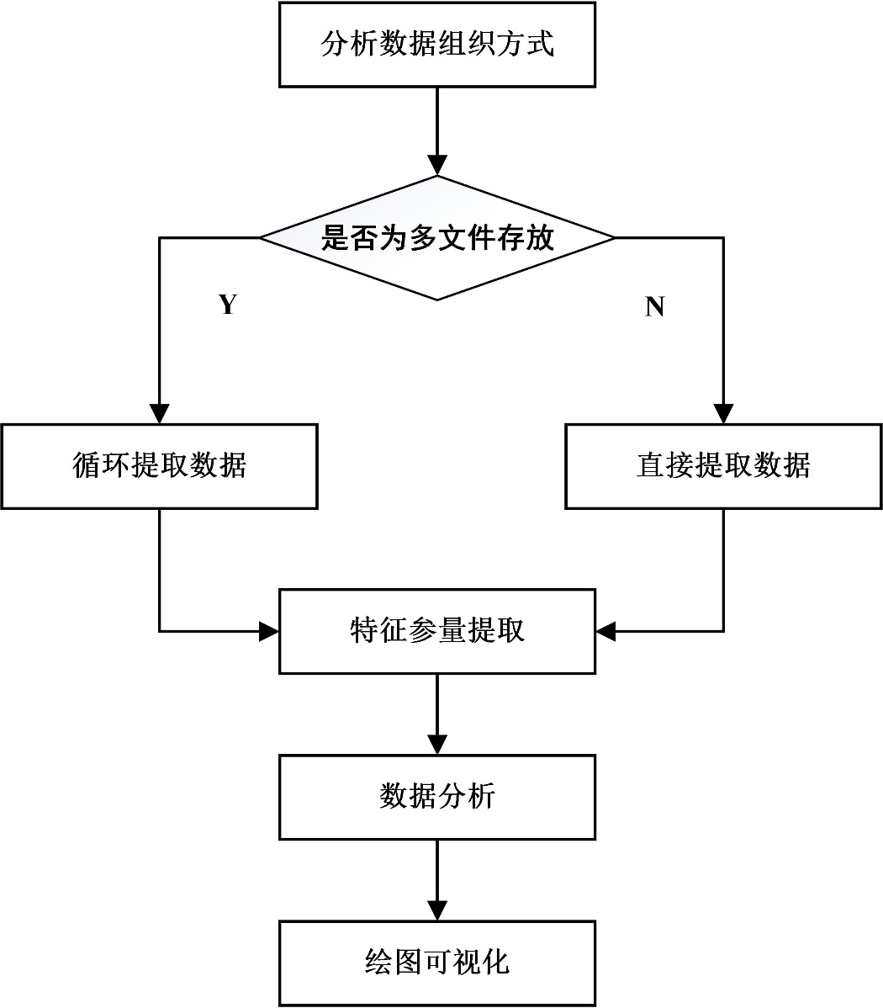
总体思路
流程图

Slide 20
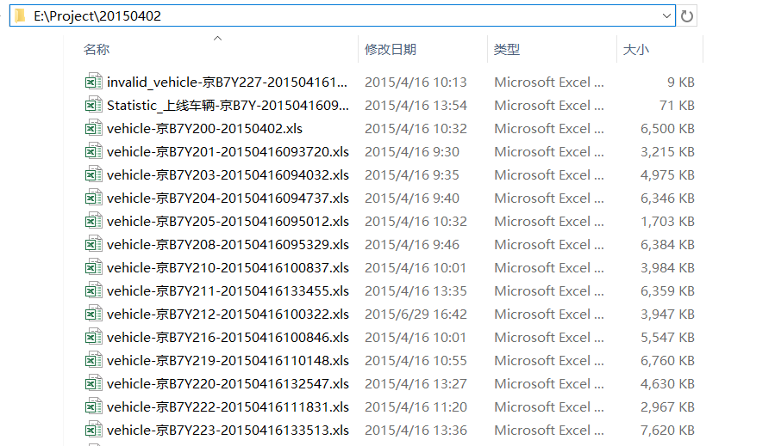
3.1 分析数组组织方式
本例使用2015年4月2日某电动汽车公司120辆电动汽车的当天行驶数据，所有数据文件都存放于一个文件夹中，据观察，这些文件命名方式具有一定的相似性。

Slide 21
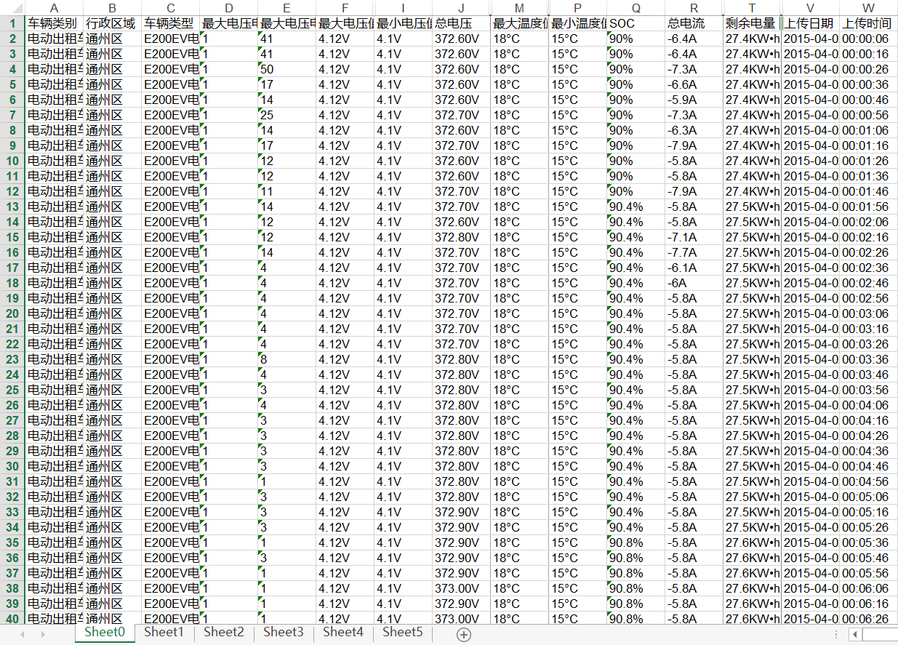
3.1 分析数组组织方式

Slide 22
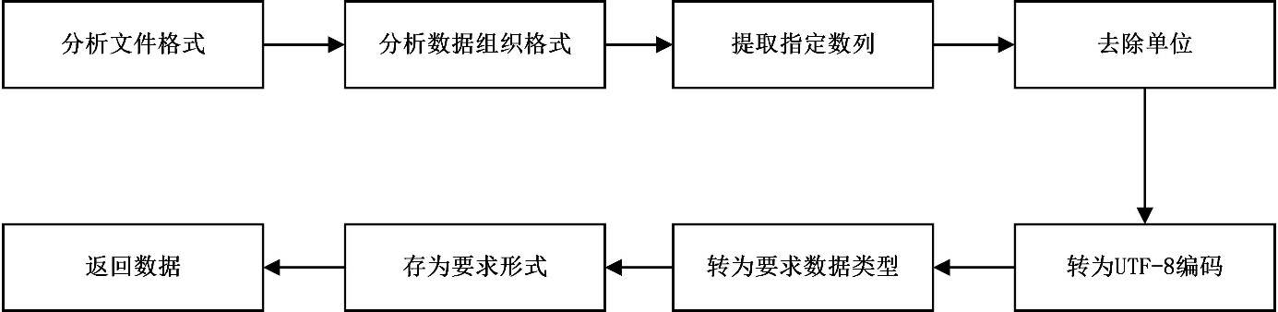
3.2 数据的提取、清洗与转化
流程图
利用自带的xlrd模块或者Pandas模块中相关加载函数读取表格（xls、xlsx、csv）。
对数据进行清洗转化。切除单位，将数据转化为utf-8编码，再将其转化为对应的数据类型，如int、float等。
将数据组织为预期形式，一维数据可直接组成数组，多维数据可转化为Series、DataFrame格式数据。

Slide 23
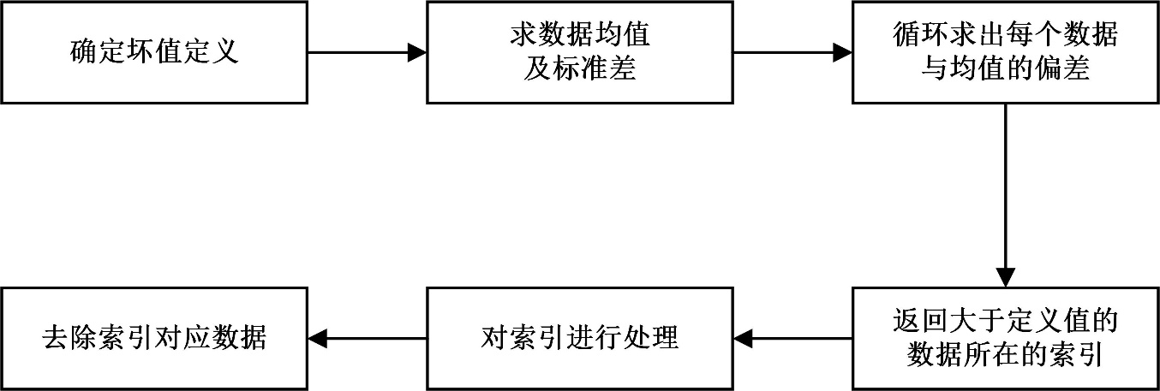
3.3 数据去坏值、去零值
流程图
所谓零值是指由于系统时间不同步、传感器故障等原因造成的在某些时间段上数据全是0的情况，应当作为无效数据排除。
在本例中，对坏值的定义是与平均值之差的绝对值大于10倍标准差的数据。该定义可以根据实际情况制定。

Slide 24
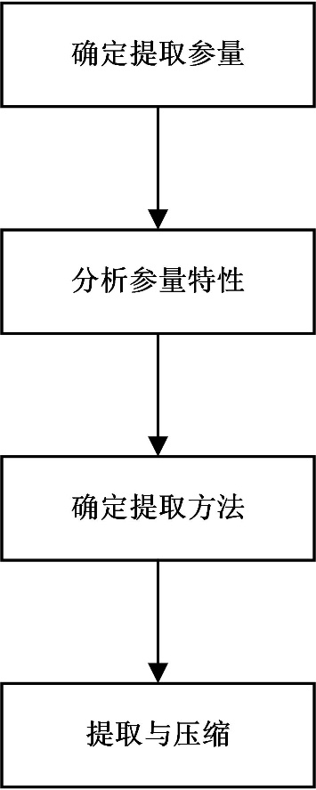
3.4 特征参量提取
流程图
特征参量是指能够反应电池特定参数的量，通常情况下会体现出对数据的压缩，为后续步骤的分析提供一些可规范化的量。
此处试举几例。

Slide 25
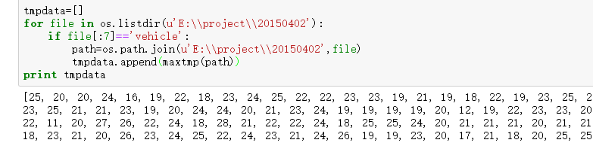
3.4 特征参量提取
最值
利用Numpy包中的统计函数可以很容易地找出数组中的最大最小值，若要一次性读取所有文件的温度最大值，则使用递归的方法，将方法在所有文件中使用一遍即可。

Slide 26
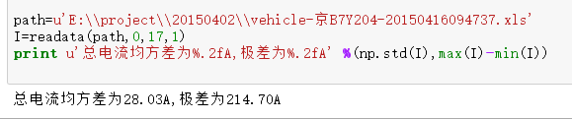
3.4 特征参量提取
均方差、极差
Numpy科学计算包中包含许多常用的数学计算，以分析总电流数据为例，用Numpy提取数据的均方差，极差。

Slide 27
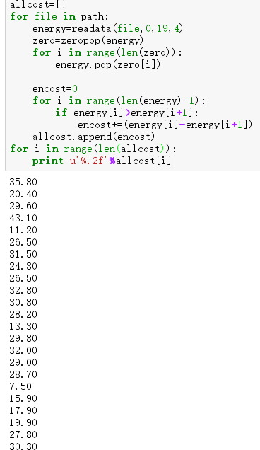
3.4 特征参量提取
数据压缩
特征参量提取的一大特点便是要体现对数据的压缩，将一个数组或者数据矩阵的特点进行总结并将众多数据转化成单一的值。我们利用提取电动汽车的能耗来体现这一特点。

Slide 28
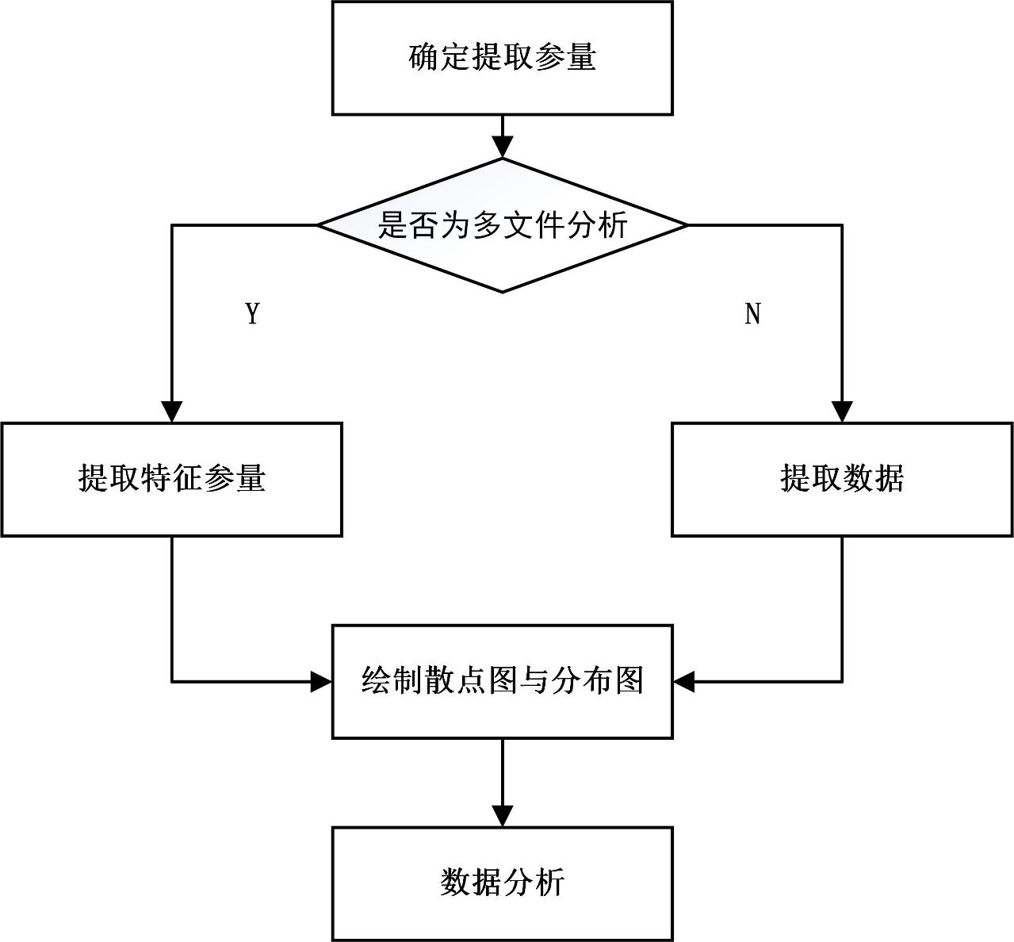
3.5 相关性分析
流程图

Slide 29
3.5 相关性分析
单文件数据相关性分析案例
取一辆电动汽车中的总电流（I）、总电压（V）、剩余电量（SOC）和行驶里程（mileage）四个变量做相关性分析。

Slide 30
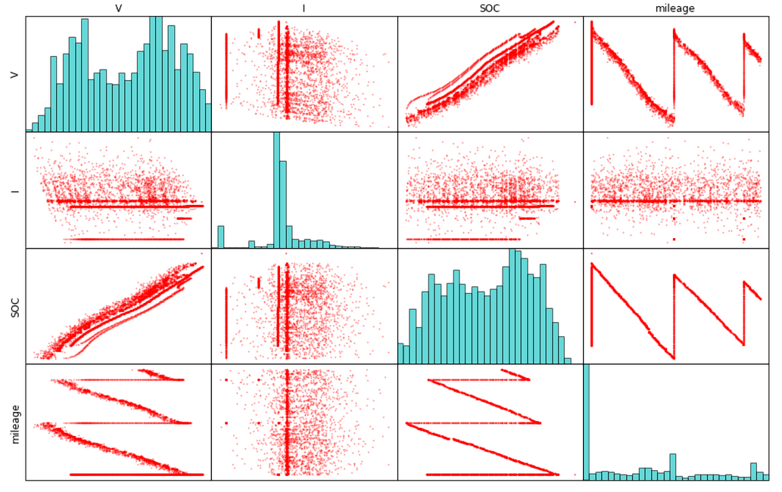
3.5 相关性分析
单文件数据相关性分析案例

Slide 31
3.5 相关性分析
多文件数据相关性分析案例
结合上文提出的对单个文件进行特征参量提取的方法，我们可以进行对所有电池数据的特称参量进行相关性分析。
下面对全部电动汽车的各项参数进行分析。提取单量汽车全日能耗、电池组最大极差、行驶里程、电池组平均温度四个变量进行绘图分析。

Slide 32
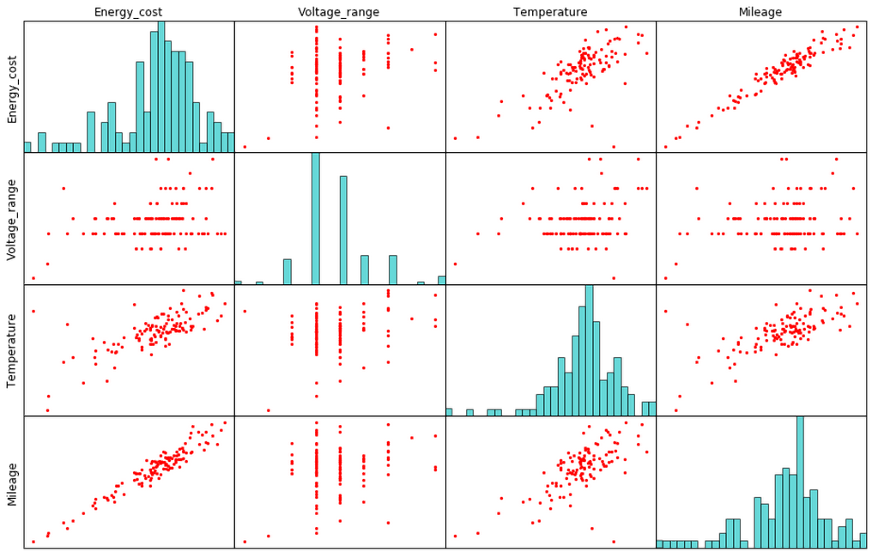
3.5 相关性分析
多文件数据相关性分析案例

Slide 33
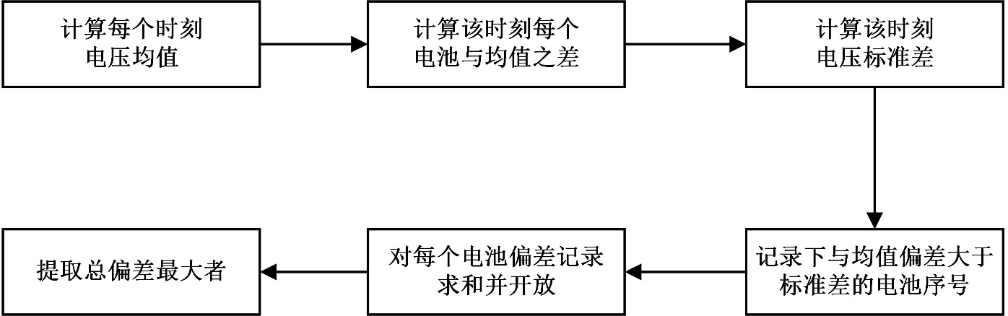
3.6 一致性分析
一致性分析是指对多个变量在不同时间段的表现差异进行分析，在电池数据分析中体现为对电池组中每个电池的外电压与电池组整体进行比较，对外电压的不一致性进行分析。
流程图

Slide 34
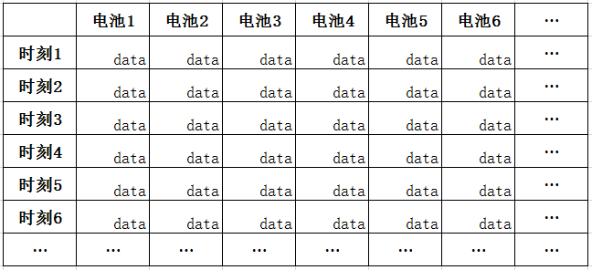
3.6 一致性分析
数据结构
在本例中电池组由91个电池组成，传感器记录下了这91个电池在每个时刻的外电压，总共记录了约6000个时刻的数据，也就是数据是一个91×6000的矩阵。

Slide 35
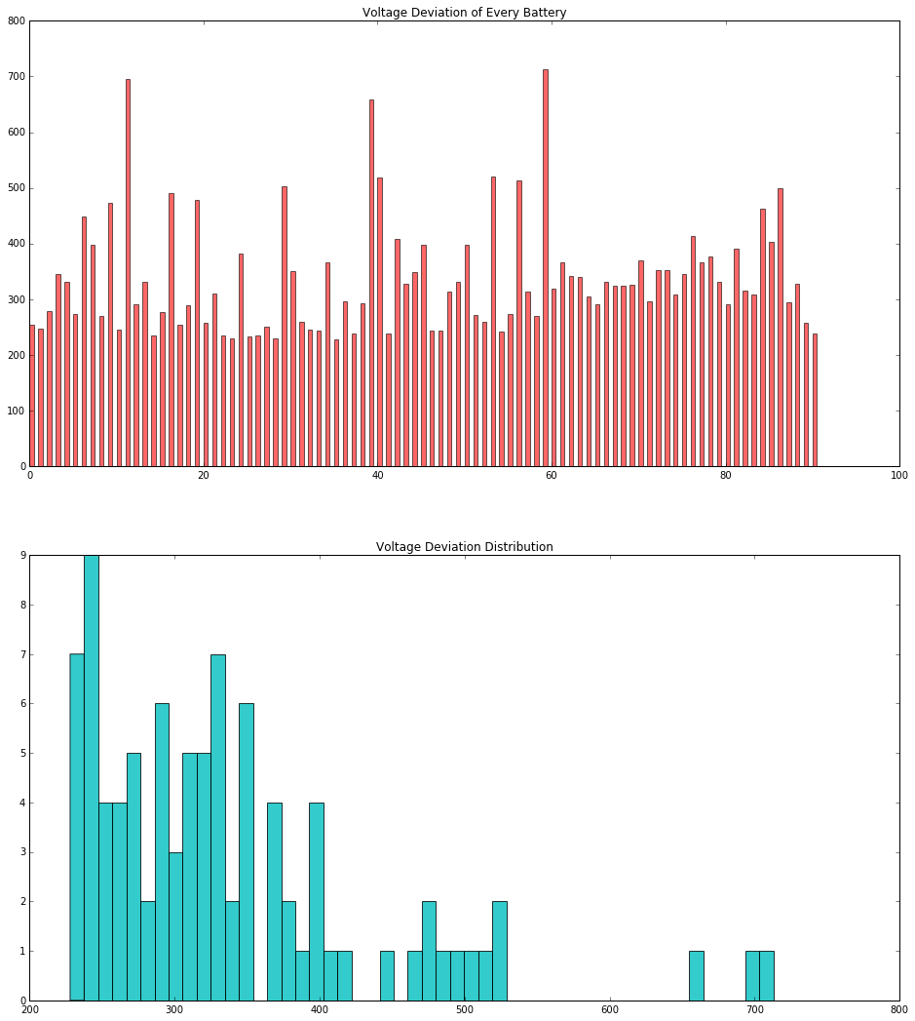

3.6 一致性分析

Slide 36
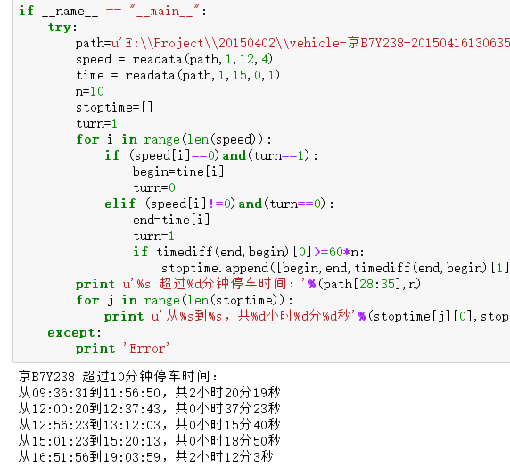
3.7 驾驶行为分析
借助电池数据文件中的其他数据，我们还可以对每辆电动汽车的驾驶行为进行分析。此处试举一例。
借助数据中的电机转速，或者汽车时速，及其相对应的时间戳，我们可以提取出电动汽车停车的次数、时间及时间段。我们还可以设置阈值，仅提取超过设定时间的停车行为。

Slide 37
3.8 温场分析
温度是电池组的重要参数，不同的温度下，电池组的内阻，外电压，放电能力都有所不同。电池组温度过高或者过低都会影响电池的性能。
上文已经对温度的最值、极值进行了提取，也分析了电池组温度与其他参数的相关性。但这都是将电池组视作一个整体来进行的。由于电池组中的每个电池位置不同，散热条件不一样，导致不同的电池温度不同，也就是存在温场分布。利用已有的方法，我们可以对温场分布对电池组各性能造成的影响进行研究。
使用提取特征参量的方法，提取电池组温场分布的均方差，极差和电池组电压的均方差、极差进行相关性分析。

Slide 38
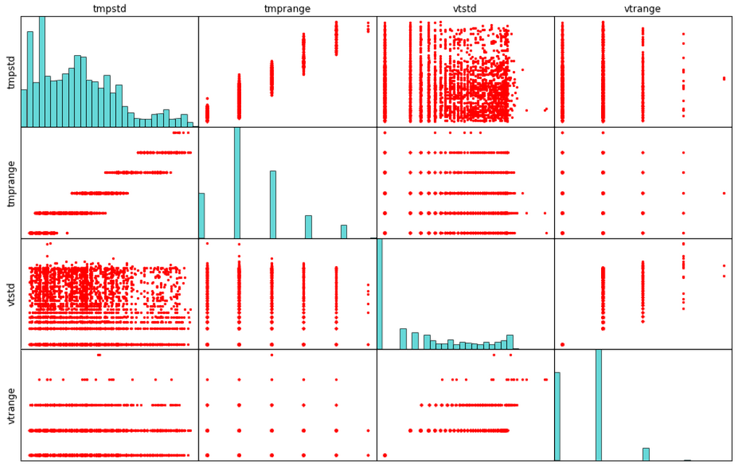
3.8 温场分析
坐标依次为：电池组温场分布的均方差（tmpstd），极差（tmprange）和电池组电压的均方差（vtstd）、极差（vtrange）。

Slide 39
四 GUI设计及程序打包

Slide 40
4.1 GUI设计
图形用户界面（Graphical User Interface，GUI），是指将计算机操作以图形的方式显示给用户，以便用户直观地进行操作的计算机程序。又称图形用户接口、程序前端。利用GUI设计，可以做出漂亮直观的用户界面，让使用者不必对着IDE中的一堆代码使用程序。
由于这不是本课题的重点，这里我们主要提出GUI的可行性。若有需要，可在此基础上进行扩展。

Slide 41
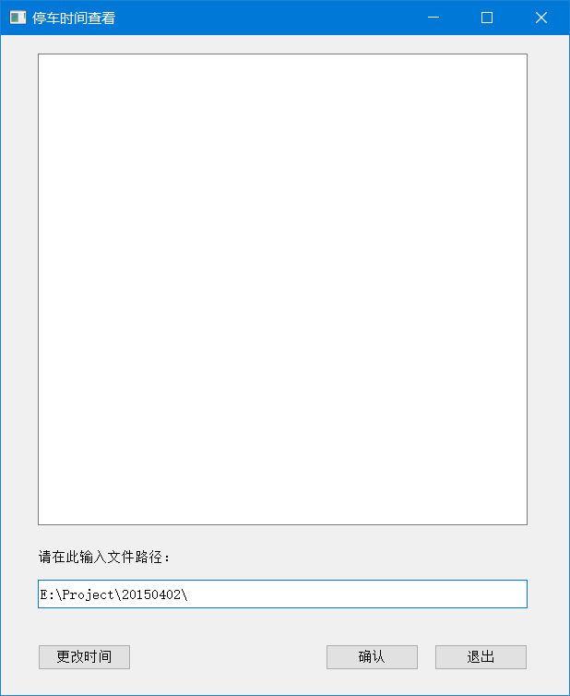
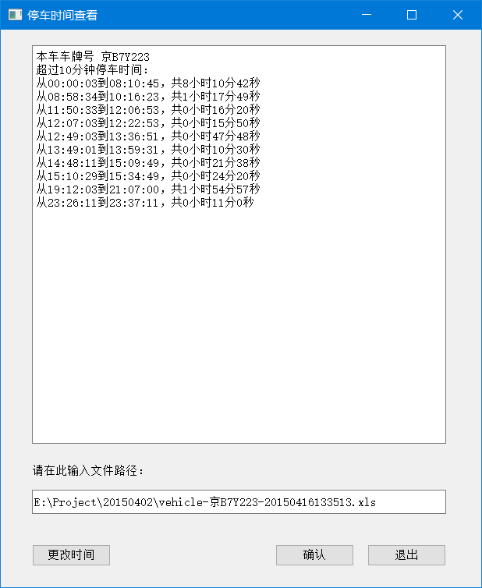
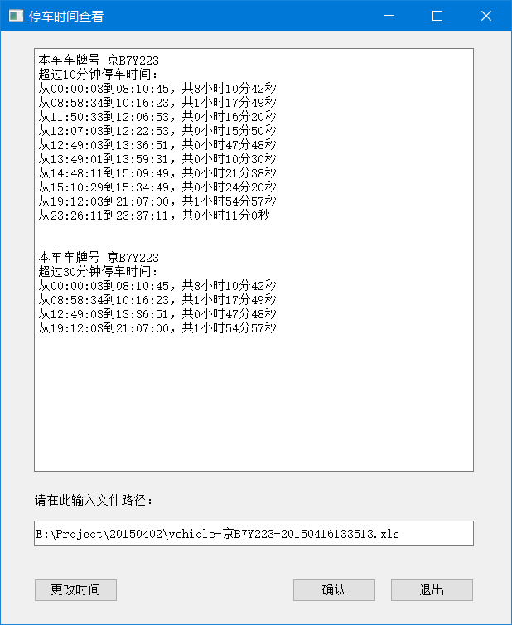
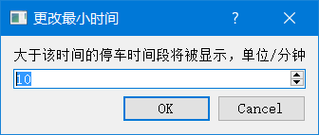
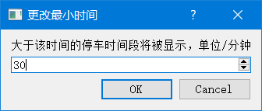
4.1 GUI设计

Slide 42
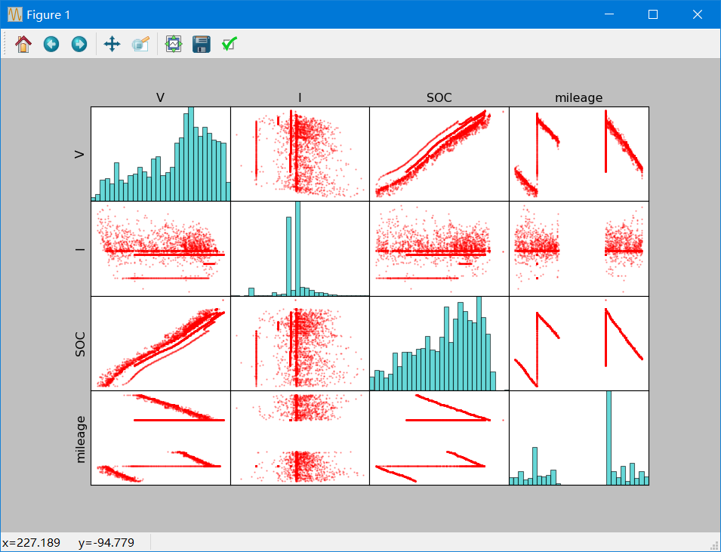
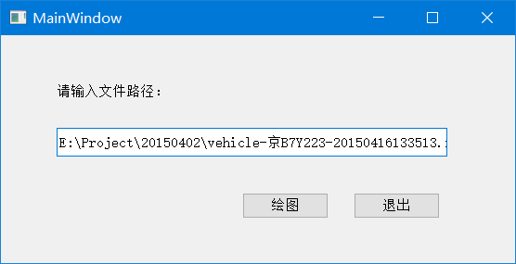
4.1 GUI设计

Slide 43
4.2 程序打包
程序打包又称程序封装，是指将已写好的代码封装成一个.exe文件，并且可以脱离程序的开发环境使用而不需要借助解释器。Python提供了程序打包工具PyInstaller，可以选择将程序打包成单个文件或一个文件夹。

Slide 44
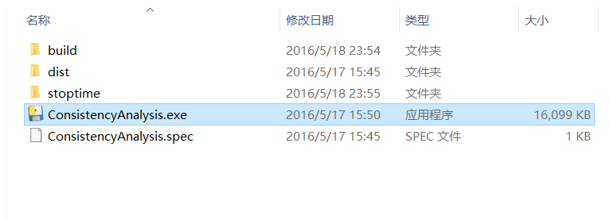
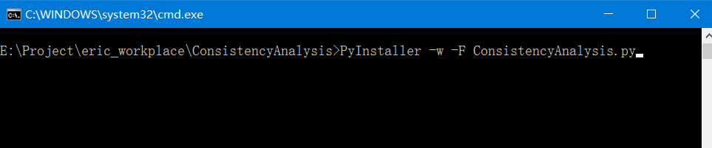
4.2 程序打包
打包完成后，原目录中会自动生成程序文件，即图中的ConsistencyAnalysis.exe文件。这个文件集成了程序运行所需要的所有条件，可以不依赖平台而被使用，具有良好的可移植性。

Slide 45
五 总结

Slide 46
总结
利用Python语言及其数据分析包进行电池数据分析是可行且高效的。本课题建立了一种基于此的电池数据分析方法集：
Python的OS模块用于多文件的读写。
Pandas或xlrd模块用于数据提取。
Numpy用于科学计算以及特征参量提取。
Scipy用于相关性分析等任务。
Matplotlib用于数据分析绘图。
PyQt用于建立用户交互界面。
PyInstaller用于将程序打包。
该方法集足以胜任常规的电池数据分析任务，即使遇上特殊需求，也可利用Python易于改写的优点，在此基础上做修改来满足，为后续的研究提供了可靠的技术支持。

Slide 47
Thanks For Listening

